Slide 1
ОСОБЕННОСТИ ПРИЕМНОЙ КАМПАНИИ в 2025 г.

Slide 2
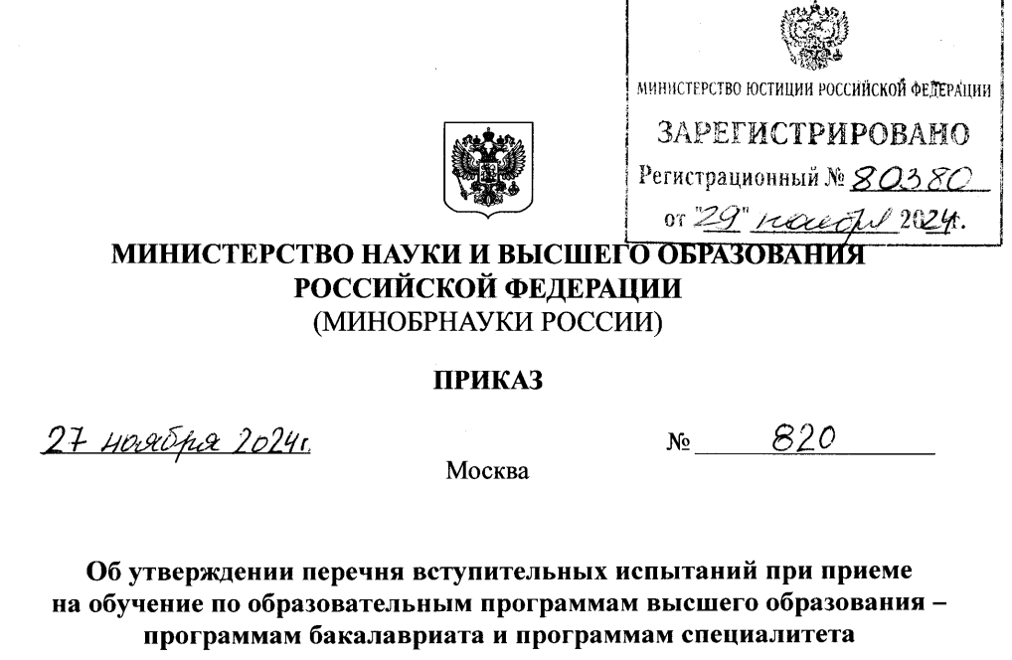
ИЗМЕНЕНИЯ в 2025 году

Slide 3
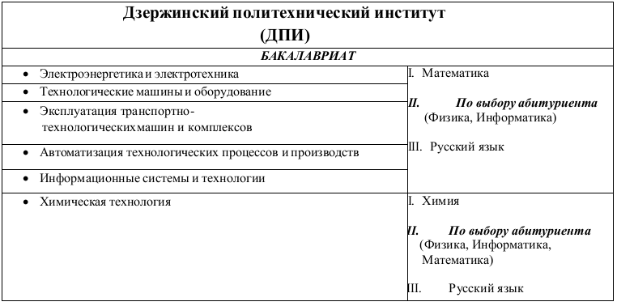
ВЫБОР ЕГЭ в 2025 году

Slide 4
Примеры ЕГЭ 2025 в других вузах
Новосибирский государственный университет

Slide 5
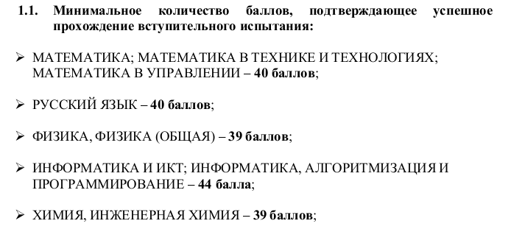
Минимальные пороговые баллы в 2025 г. при поступлении на направления бакалавриата

Slide 6
Количество мест для приема

Slide 7
Целевое обучение
Заявка от предприятий (указанных в части 1 статьи 71.1
Федерального закона N 273-ФЗ) на Единой цифровой платформе в сфере занятости и трудовых отношений "Работа в России"
Поступающий подает заявление о приеме в Университет
в соответствии с предложением
Университет зачисляет поступающих на места в пределах целевой квоты в количестве, не превышающем количества договоров, указанного заказчиками

Slide 8
Особая квота

Slide 9
Отдельная квота
...

Slide 10
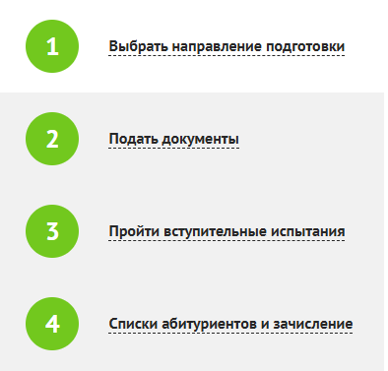
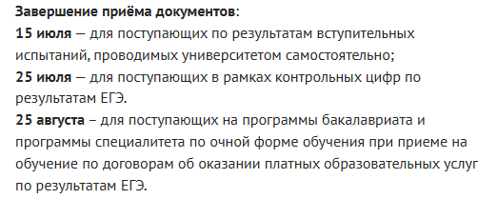
Календарь абитуриента 2025

Slide 11
Календарь абитуриента 2025
а) публикация конкурсных списков
- 27 июля 2025 года;
б) приоритетный этап зачисления:
день завершения представления согласия на зачисление - 1 августа 2025 года
(до 12:00 по московскому времени);
издание приказов о зачислении
3 августа 2025 года;
в) основной этап зачисления:
день завершения представления согласия на зачисление - 5 августа 2025 года
(до 12:00 по московскому времени);
издание приказов о зачислении
7 августа 2025 года
!

Slide 12
Календарь абитуриента 2025
Дополнительный прием на обучение проводится:
однократно на места в рамках контрольных цифр приема
(в случае если количество незаполненных мест в рамках контрольных цифр приема по
конкретному конкурсному профилю и конкретной форме обучения в организации
или филиале менее 10, - по решению Университета);

Slide 13
ВЫБОР ЕГЭ в 2025 году

Slide 14
ИНФОРМАЦИЯ О ПРИЕМЕ
САЙТ dpi.nntu.ru тел. 34-23-96

